Slide 1
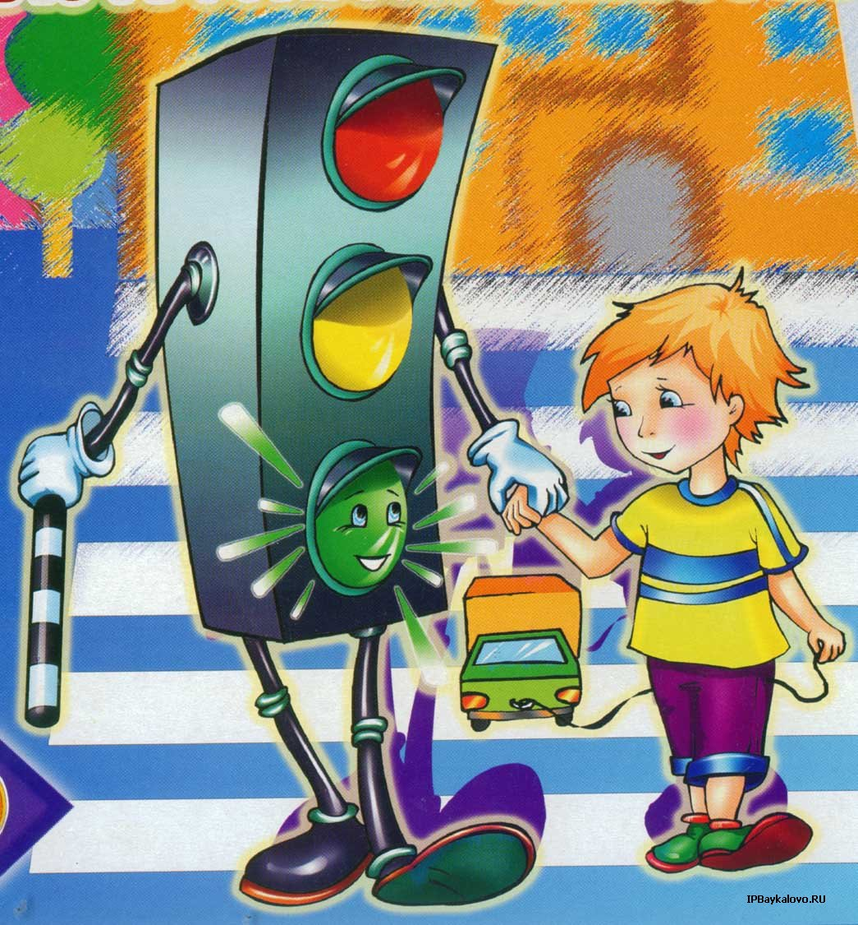
Гра-вікторина «Знай правила дорожнього руху» Підготувала: Валентинаа Панченко

Slide 2
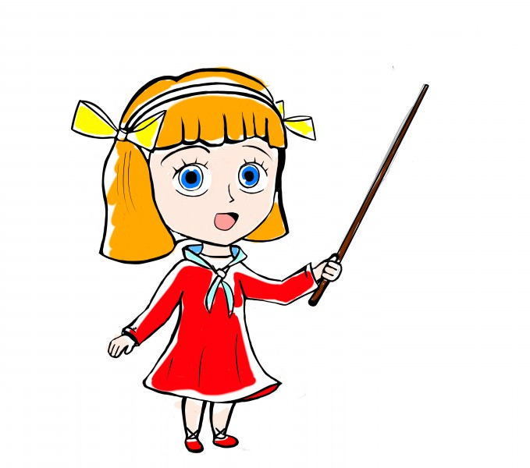
Мета заходу
Ознайомитися з місцями безпечного переходу проїжджої частини дороги, із дорожніми знаками;
Закріпити знання про дорожній рух і правила безпечної поведінки на вулицях;
Розвивати уміння орієнтуватися на вулицях міста, селища.

Slide 3
І станція «давайте знайомитися»

Slide 5
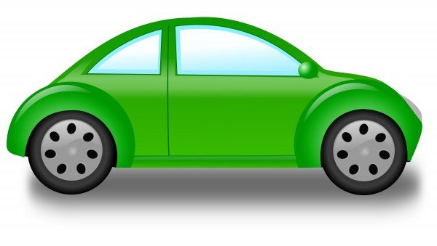
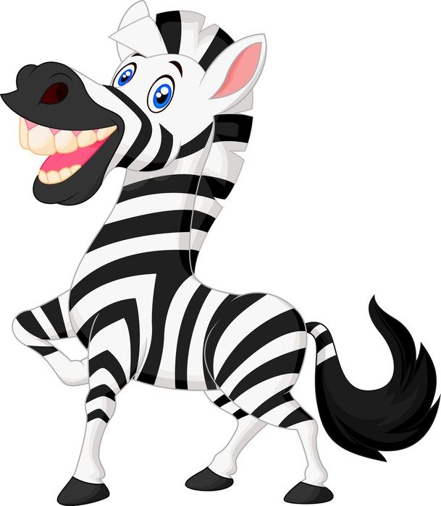
ІІ станція
«Загадкова»
Кінь залізний, гумою підкований.
Яка тварина втекла із зоопарку, щоб лежати серед дороги?

Slide 6
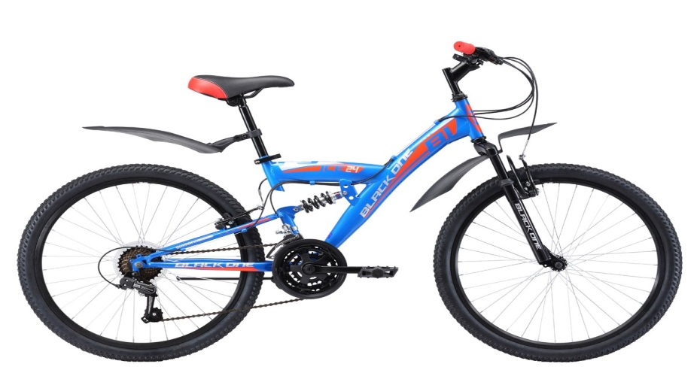
Які острівці розташовані не на воді, а на суходолі?
Підморгне зеленим оком – ми йдемо,
підморгне червоним оком – стоїмо.
Мій рогатий кінь двоногий
Добре знає всі дороги.
Як захочу – він стоїть,
А скажу – то побіжить.

Slide 10
Запитання
Де повинні ходити пішоходи?
Що таке перехрестя?
Що таке пішохідний перехід?
Де пішоходи можуть переходити дорогу?
Як позначають пішохідні переходи на вулицях міста?
Які сигнали має світлофор?
Що означає кожний колір світлофора?
Де можна кататися на велосипеді?
Чому не можна кататися на велосипеді по тротуару та проїжджій частині?
Чому не можна виходити на вулицю та гратися на дорозі?

Slide 11
висновок
Жити і не знати правил дорожнього руху неможливо. Щоб зберегти життя, уникнути неприємних ситуацій на дорозі, слід знати правила дорожнього руху та завжди їх дотримуватись, а іноді навіть нагадувати про них вашим рідним.

